Slide 1
第14课
清朝的鼎盛与危机
课标要求：
1、了解清朝统一全国和经略边疆的相关措施，认识这一时期统一多民族封建国家版图奠定的重要意义；
2、认识清朝封建专制发展和世界形势变化对中国的影响，以及中国社会面临的危机。

Slide 2
一、鼎盛
1、康雍乾盛世
2、君主专制的强化
3、疆域的开拓

Slide 3
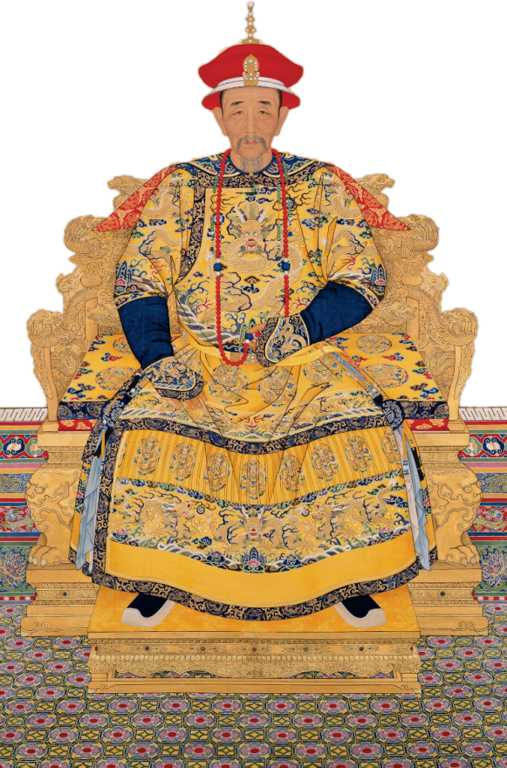
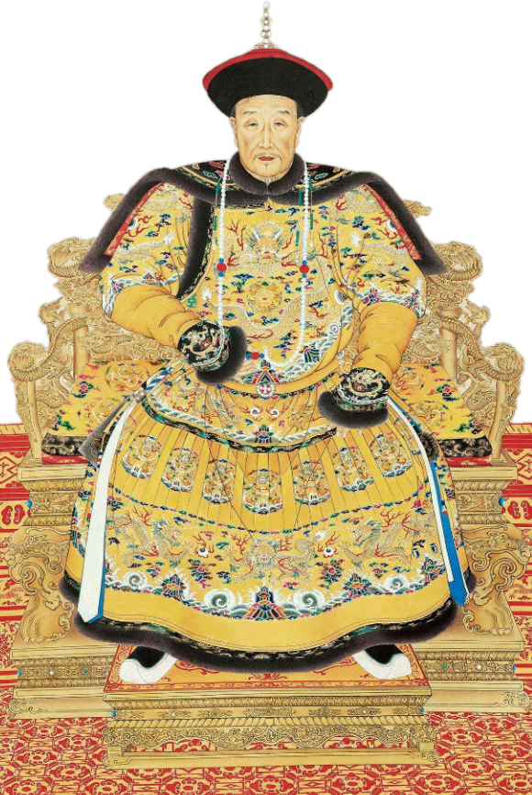
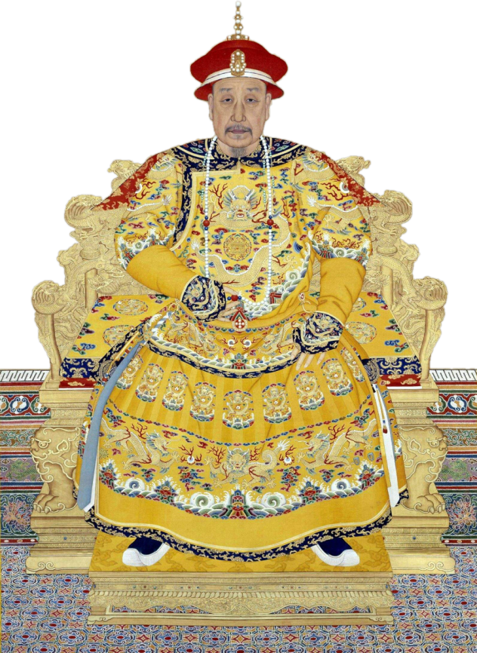
（一）康雍乾盛世
清朝皇帝康熙、雍正、乾隆在位期间，政局稳定、经济繁荣、疆域开拓并巩固，史称“康乾盛世”。
康熙帝
爱新觉罗·玄烨
雍正帝
爱新觉罗·胤禛
乾隆帝
爱新觉罗·弘历

Slide 4
知识链接
1.盛世含义：
一般是指国家由乱到治，在较长时期内保持了政权稳定和社会繁荣。盛世的标志，包括政治开明、经济发展、民生复苏、国力强大、文化昌盛等方面。古代盛世最有代表性的。是西汉的“文景之治”，唐代的“贞观之治”和“开元盛世”，清代的“康雍乾盛世”。
2.出现盛世的条件
（1）以开明君主的出现为前提
（2）开明君主知人善任
（3）吸取前代历史教训，居安思危
（4）需要相应的制度保证
（5）民生的保证与改善是最根本的评价标准

Slide 5
（二）君主专制的加强
乾纲独断，乃本朝家法。自皇祖、皇考以来，一切用人听言大权从无旁假。即左右亲信大臣，亦未有能荣辱人、能生死人者。
——《清高宗实录》卷323乾隆十三年八月辛亥
通过以上材料认识清朝君主加强的史实，思考：
清朝时怎样加强君主专制的？
当时人形容皇权笼罩下的政治气氛：
皇上日可，臣亦日可；皇上日否，臣亦日否。上有忧勤之圣，下无翼赞之贤，此其所以逊于唐、虞也。
——齐周华《名山藏副本》附录《唐孙镐讨诸葛际盛撒》

Slide 6
1.南书房
使中枢机构一分为三，内阁，议政王大臣会议与南书房三足鼎立相互牵制。
时间：康熙年间
目的：加强皇权
职能：在宫内设南书房，挑选翰林院学士入值，名义上陪伴皇帝赋诗作画，实际上参与机务，替皇帝起草诏令。
影响：形成议政王大臣会议、内阁和南书房三个辅政机构，互相制约，最后集权于皇帝手中。

Slide 7
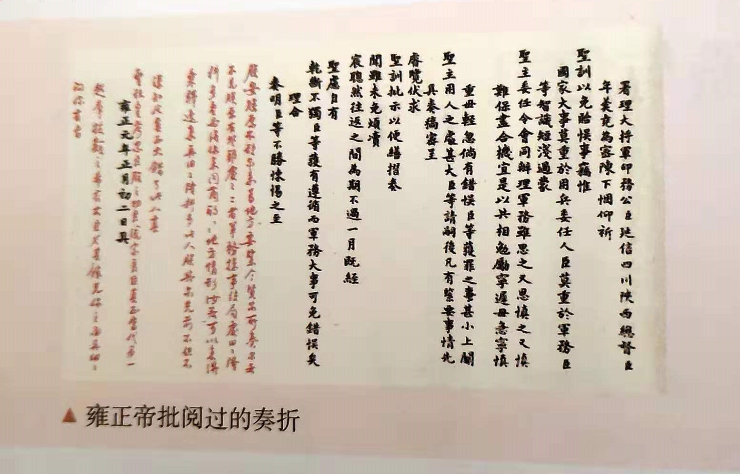
2、奏折制度
（1）含义：
部分官员向皇帝单独呈送密封报告，皇帝亲手批阅后返回，不经过其他中转、收发环节。
（2）特点：迅速、机密
（3）意义：
①使皇帝能够更直接、广泛地获取信息；
② 提高了决策效率；
③强化了对官僚机构的控制。

Slide 8
3、军机处
（1）时间：雍正年间
（2）目的：最初处理西北军务
（3）职能：商议军情，起草或处理机要文书
（4）特点：
①皇帝直接指派朝臣兼职充任；
②皇帝直接监督；
③日夜轮流值班；
④简化手续，办事效率高；
⑤跪受笔录。
（5）作用：
①君主专制达到顶峰；②封建专制制度的衰落。

Slide 9
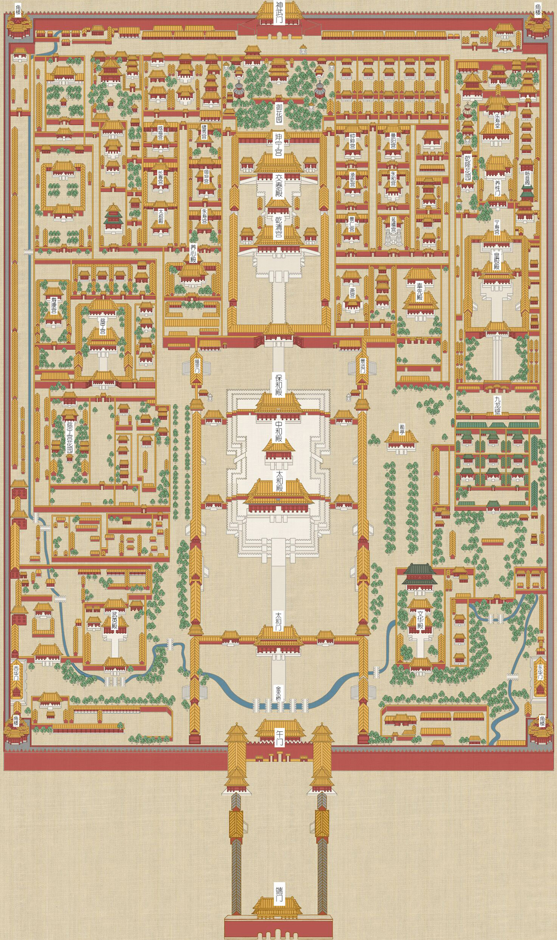
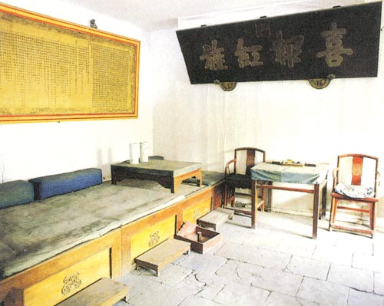

“掌书谕旨,综军国之要, 以缵上治机务。常日直禁廷以待召见” 。
——光绪《大清会典》卷3
养心殿
军机处
军机处

Slide 10
4、文化专制与思想控制
（1）目的：维护专制集权统治
（2）表现：崇儒重道的基础上，制造文字狱
（3）影响：
①社会黑暗，政治动荡；
②摧残文化，禁锢思想。
在顺治朝6宗，康熙朝13宗，雍正朝20宗，乾隆朝约为140宗，嘉庆朝1宗，光绪朝1宗。加起来，见于文献的清朝文字狱约为180余宗。
——统计于郭成康、林铁钧著：《清朝文字狱》
(群众出版社1990年版)

Slide 11
中国古代加强思想控制的措施
朝代 | 事件
秦朝 | 焚书坑儒
汉朝 | 罢黜百家，独尊儒术；设立五经博士
宋朝 | 程朱理学成为官方哲学
元朝 | 儒学经书作为科考的基本内容
明朝 | 八股取士
清朝 | 文字狱

Slide 12
知识链接
除了上述措施外，清朝还采取了一系列措施加强专制主义中央集权：
1、密建皇储制度
（1）时间：雍正初期
（2）影响：突破皇位承袭立嫡立长的传统，使选贤重于传嫡长；减少上层统治集团倾轧争斗与宗室大臣擅权；加强皇权。
2、严禁宦官专政与母后预政
3、地方上实行督抚制度
（1）特点：严密控制督抚；督、抚在人事财政司法等关键问题上无决定权；督、抚级别相近，彼此牵制；文武大员相互监督；“奏折”发挥地方官员彼此牵制作用。
（2）实质：清朝的总督、巡抚虽然位高权重，但并未构成地方权力中心、造成地方尾大不掉的局面。
（3）作用：突出督抚权力:督、抚事权统一，减少了明三司并立时相互推诿、延误事机的现象，有利于中央政策的贯彻和地方行政效率的提高。

Slide 13
思考：清朝君主专制体制的主要特点有哪些
1.各项制度上绝对突出皇帝的权力；
2.维护满洲和八旗的利益；
3.地方行政机构体现了多民族的特色，同时反映出清政府治边政策的成功；
4.注意前代经验，及时吸取教训；
5.制定系统完整的行政法规。

Slide 14
（三）疆域的开拓
1、范围：清朝中期，疆域西跨葱岭，西北达巴勒喀什池，北接西伯利亚，东北至外兴安岭和库页岛，东临太平洋，东南到台湾及其附属岛屿，包括钓鱼岛、赤尾屿等，南至南海诸岛，西南抵喜马拉雅山脉。
2、机构设置：内地分立18省，分设巡抚、总督治理。在东北、北部和西部边疆，分设若干将军辖区和办事大臣辖区。

Slide 15
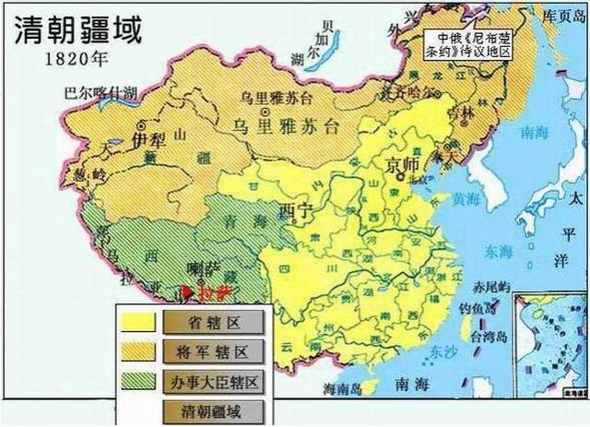
清朝建立了与现代中国版图基本吻合的多民族国家，将中华民族与边疆民族分而治之，并整合在同一个王朝秩序之中，以保持历更的延续性。
——许纪霖《华夏与边疆:另种视野看“中国”》

Slide 16
1、台湾
（1）背景：
①明末国势衰败，荷兰趁机侵占台湾并实行殖民统治；
②郑成功收复台湾，之后郑氏后裔继续管理台湾并坚持抗清；
②清朝稳定统治后，决定进一步实现国家的统一。
如何认识郑成功收复台湾与郑氏集团对抗清政府的两种做法？
（1）郑成功驱逐荷兰侵略者,维护了中国领土完整和民族尊严,是民族英雄；
（2）与清政府分庭抗衡，形成分裂状态，不利于国家统一。

Slide 17
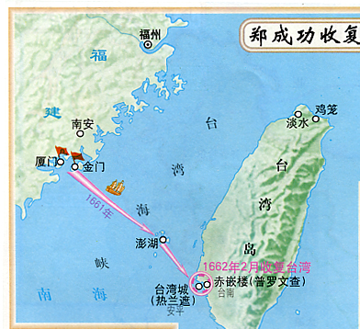
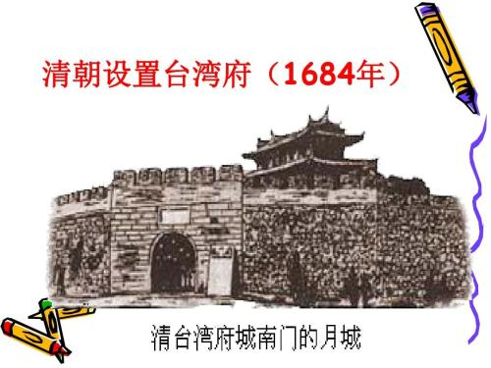
（2）过程：
1662年，郑成功收复台湾；
1683年，台湾归入清朝版图；
1684年，清朝设置台湾府，隶属福建省；
1885年，台湾正式建省。

Slide 18
（3）意义：
①加强了中央政府对台湾的管辖；
②巩固了东南海防；
③台湾的社会经济发展步入了新的历史时期。

Slide 19
台湾自古属于中国领土
230年 | 三国时期，孙权派人到达夷洲
1294年 | 元朝设澎湖巡检司，加强对琉球的管理
1662年 | 郑成功从荷兰殖民者手中收复台湾
1684年 | 清政府设台湾府，隶属福建省

Slide 20
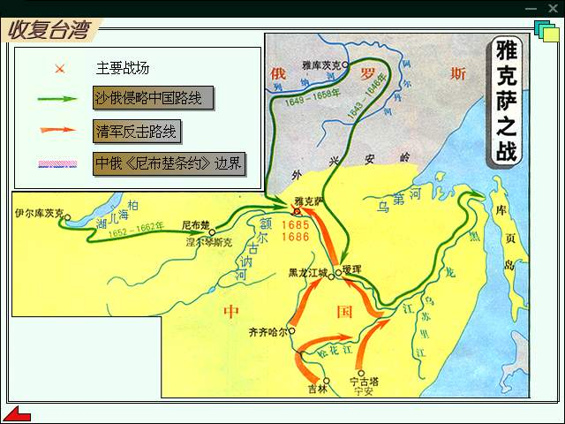
2、确认东北边界
（1）雅克萨之战
①背景
17世纪中期，沙俄势力侵入我国黑龙江流域，在雅克萨和尼布楚修筑城堡。

Slide 21
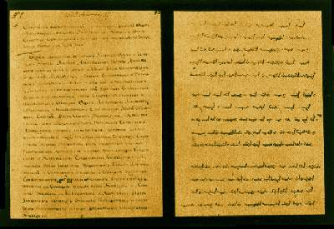
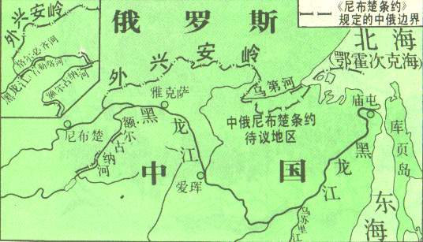
②过程
康熙帝命令清军两次围攻在雅克萨的俄军，最终沙俄政府被迫同意谈判解决两国东段边界问题
③结果
1689年，中俄签订了第一个边界条约《尼布楚条约》
④意义
从法律上肯定了黑龙江和乌苏里江流域包括库页岛在内的广大地区，都是中国的领土。
满文、俄文《尼布楚条约》

Slide 22
其他措施
（2）设黑龙江、吉林、盛京将军分片驻防；
（3）在地方上实行八旗驻防制。

Slide 23
3、稳定西北边疆
（1）措施：
①彻底平定准噶尔部叛乱；
②平定维吾尔贵族大小和卓叛乱；
③在蒙古族地区设立盟、旗制，并任命蒙古王公为盟长和旗长；
④在新疆设立伊犁将军，总领军政事务。

Slide 24
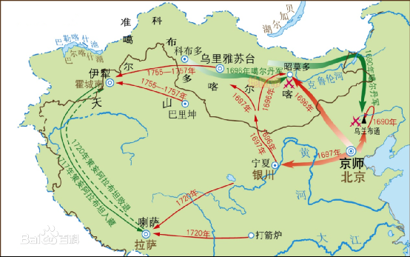
平定准噶尔部叛乱
1、背景：
17世纪后期，漠西蒙古准噶尔部的首领噶尔丹势力强大，占据天山南北，又向东进攻漠北和漠南蒙古。
噶尔丹向康熙帝提出“圣上君南方，我长北方”，阴谋分裂祖国。
2、过程：
（1）康熙皇帝三次亲征噶尔丹；
（2）雍正初年，平罗卜藏丹津在青海的叛乱；
（3）1757年彻底平定准噶尔；

Slide 25
平定维吾尔贵族大小和卓叛乱
1、背景：
回部贵族大、小和卓发动叛乱，形成割据势力，残暴搜刮各族人民。
2、过程：
乾隆皇帝调兵讨伐，在维吾尔等族人民的支持下，平定了叛乱。
3、意义：
打击了新疆的分裂势力，加强了对西北边疆地区的管辖，巩固了国家统一。

Slide 26
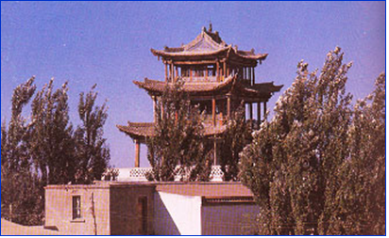
管理新疆
（1）设伊犁将军总领军政事务；
（2）基层维吾尔族伯克管理；
（3）东部设府县；
（4）清军驻扎新疆各地，设置哨所。
伊犁将军府城楼

Slide 27
（2）特点：手段多样，各具特色
（3）意义：稳定了西北部边疆，加强了对西北地区的管辖，巩固了中央集权统治。
（4）发展：
清朝数次进行纂修全国性地图地志的工作，如《乾隆内府舆图》、《大清一统志》。

Slide 28
中央政府与新疆
时间 | 事件
西汉 | 河西四郡； 张骞出使西域； 设西域都护府
唐朝 | 太宗设安西都护府； 武则天设北庭都护府；
元朝 | 北庭都元帅府和宣慰司
清朝 | 平定准噶尔和大小和卓叛乱； 设盟旗制，任用蒙古王公管理； 设伊犁将军

Slide 29
4、管辖西藏地区
（1）册封：顺治帝正式册封“达赖喇嘛”；康熙帝册封“班禅额尔德尼”，此后历代都经由中央政府册封；
（2）设驻藏大臣（雍正五年），与达赖、班禅共同治理；
（3）颁布《钦定藏内善后章程》（乾隆年间），以法律形式明确和落实了中央政府对西藏的地方管辖权；
（4）实行“金瓶掣签”制度，在驻藏大臣监督之下掣签认定。
清廷对西藏的统治与管理进一步制度化和法律化。

Slide 30
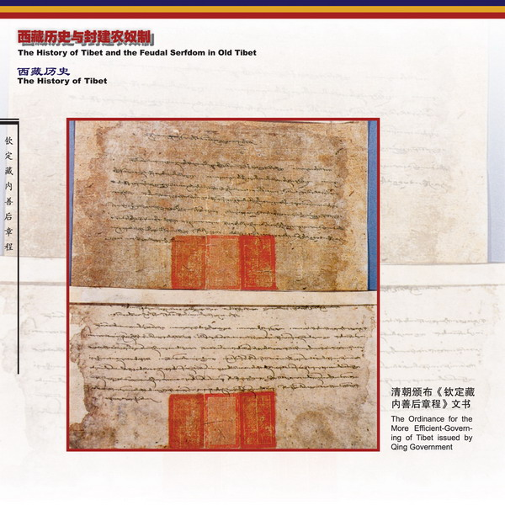
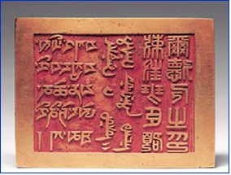
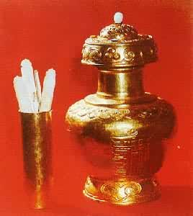
康熙帝册封班禅额尔德尼的金印
金瓶掣签

Slide 31
中央政府与西藏
时间 | 事件
唐朝 | 唐蕃和亲（文成公主嫁给松赞干布；金成公主嫁给尺带珠丹）； 唐蕃会盟
元朝 | 设宣政院，正式成为元朝的一个行政区
明朝 | 封授称号；设立行都指挥使司； 任用藏族上层人士管理
清朝 | 册封达赖和班禅； 派驻藏大臣； 颁布法律

Slide 32
5、西南边疆
（1）1681年，康熙帝彻底平定三藩之乱；
（2）实行改土归流.
①原因：元代在西南地区实行土司制度，土司世袭，形成割据势力。
②概况：明清两代在少数民族地区逐步取消土司制度，由中央委派流官进行统治。雍正时，大规模推行，乾隆年间基本完成。
③意义：强化中央政府统治；减轻西南人民负担；促进当地经济发展和社会进步；促进了民族交融。

Slide 33
7、其他
1.在中央设理藩院。主管边疆民族事务；
2. 大力进行民族立法工作：如《蒙古律例》、《回疆则例》、《钦定西藏章程》等，强化统治、促进边疆民族社会发展；
3.管辖蒙古地区：设置乌里雅苏台将军，科布多参赞大臣、强调满蒙一体、实行联姻制度、政教分离、迎接土尔扈特部回归等。

Slide 34
二、危机
1、背景：
（1）国家统一，社会稳定，经济繁荣，国土开发；
（2）西方资本主义经济的发展，第一次工业革命发生。

Slide 35
我国家休养生息，数十年来，户口日繁，而土地止有此数，……朕观四民（指士、农、工、商）之业，士之外，农为最贵。凡士工商贾，皆赖于农，以故农为天下之本务，而工贾皆其末也。
——《大清会典事例》
重农抑商政策
材料一：据史料统计，清朝中后期一共爆发了一百多次大大小小的农民起义。
材料二：天朝物产丰盈，无所不有，原不藉外夷货物以通有无。
——《清高宗实录》
农民起义不断
统治者盲目自大

Slide 36
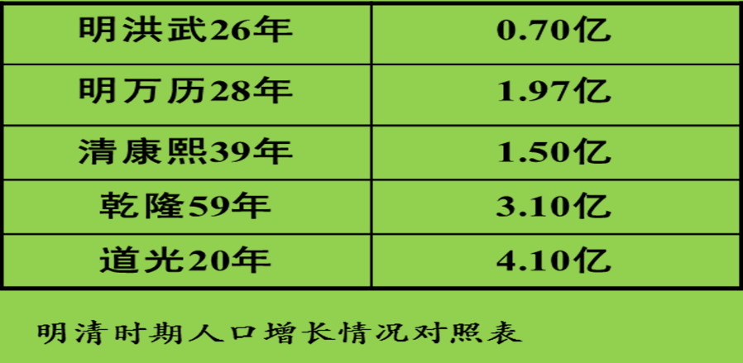
2、表现：
（1）人口膨胀
（2）资源危机；
（3）吏治腐败；
（4）贫富矛盾；
（5）农民起义；
（6）财政窘迫；
（7）西方列强在中国东南沿海频繁活动；

Slide 37
知识链接—人口膨胀
1、原因：
（1）社会政治稳定、社会经济发展；
（2）历史遗留人口基数比较大、人口统计范围扩大；
（3）高产农作物大量种植等；
（4）赋税制度的变革在刺激人们生育。
2、影响
（1）给清朝社会经济发展带来了负面影响；
（2）提升了清朝的综合国力，转变了人们的生育观念，促进工商业发展。

Slide 38
知识链接—海禁、闭关锁国
1、原因
（1）经济：自给自足的自然经济主导；
（2）思想：儒家“重义轻利 ”思想和小农经济影响下的保守观；
（3）政治：以“天朝上国”自居, 把国与国的关系等同于家长制等级观念下的宗藩关系；
（4）西方完成工业革命，为了扩大对华贸易，开拓中国市场，开始殖民扩张。
2、表现
（1）经济：禁止私人出洋贸易,关闭对外贸易港口，仅保留广州一处；
（2）文化：否定资本主义文化, 限制中西文化交流学习；
（3）外交：以华夷观念为思想基础, 实行 “剿”与 “抚 ”的两手政策。

Slide 39
3、评价：
积极：在一定时期内，对西方殖民主义侵略起到过一定的民族自卫作用；
消极：
①它妨碍海外市场的开拓，抑制资本的原始积累，阻碍资本主义萌芽的滋长；
②中国与世隔绝，未能及时学习西方先进的科学知识和生产技术，使中国逐渐落后于世界潮流，造成了近代中国的落后挨打；
③闭关锁国政策也导致了中国航海造船事业的衰落和在“海洋时代”的落伍。

Slide 40
马戛尔尼使团访华
1、背景：清朝对外贸易出超；工业革命；英国掌握海上霸权。
2、目的：开拓中国市场，平衡贸易逆差
3、过程：出现礼仪之争
4、实质：中西文化的冲突。如英国主权平等、平等外交，自由贸易贸易等观念与清朝统治者天朝上国，华夷观念的冲突
5、结果：失败
6、影响:
（1）考察大清的国力和军事；
（2）鸦片输入量激增，白银大量外流，为鸦片战争埋下种子考察大清的军事

Slide 41
大事年表
1616年，努尔哈赤建立后金
1636年，皇太极改国号为大清
1644年，清军入关，建立全国性政权
1662年，成功收复台湾
1681年，三藩之乱平
1684年，设置台湾府，隶属福建省
1689年，中俄签订《尼布楚条约》
1712年，盛世滋丁，永不加赋
1723年，雍正帝秘密建储
1730年，史籍始有军机处之名
1757年，根除准噶尔叛乱
1771年，土尔扈特蒙古重返祖国
1793年，颁布《钦定西藏章程》以法律形式确立对西藏管辖权
1793年，马戛尔尼来华

Slide 42
清朝前中期的鼎盛与危机
康雍乾盛世
南书房
奏折制度
鼎盛
君主专制强化
军机处
思想控制
台湾
东北
疆域的开拓
新疆
西藏
西南
危机：
背景、表现

